Slide 1


GraphQL und REST im Kontext relationaler und graphbasierter Datenbanken, hinsichtlich Anpassungs- und Leistungsfähigkeit
Robin Hefner | AIB | WiSe 2024/25

Slide 2
Inhalt
Motivation
Forschungsfrage
Vorgehensweise
Umsetzung
Herausforderungen und Lösungen
Zeitplan
Ausblick
| <Foliennummer>

Slide 3
Motivation
| <Foliennummer>

Slide 4
Forschungsfrage
FF-1: Wie unterscheiden sich GraphQL und REST hinsichtlich der Anfrage- und Antwortzeiten unter verschiedenen Lastbedingungen und Anfragenkomplexitäten ?
FF-2: Inwiefern bieten GraphQL und REST unterschiedliche Möglichkeiten zur Abfrageanpassung?
| <Foliennummer>

Slide 5


Vorgehensweise
Literaturrecherche
Empirisches Experiment
| <Foliennummer>

Slide 6
Umsetzung
| <Foliennummer>

Slide 7
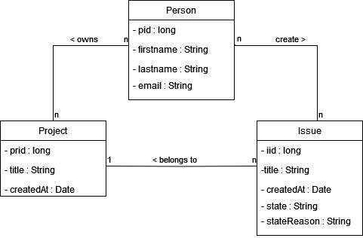
Umsetzung
| <Foliennummer>

Slide 8
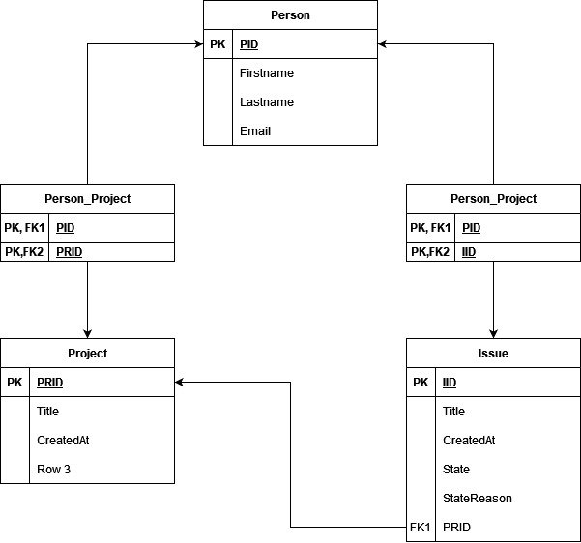
Umsetzung
| <Foliennummer>

Slide 9
Umsetzung
REST Endpoints :
  GET /persons
  GET /persons/:pid
  GET /persons/:pid/projects/issues
  POST /persons/:pid/projects/prid/issues
| <Foliennummer>

Slide 10
Umsetzung
GraphQL Endpoint: /graphql
query{
persons{
pid
firstname
lastname
email
}
query{
person(id : 10){
projects{
issues{
iid
title
createdAt
state
stateReason
}
}
}
}
mutation{
createIssue(input:{
title : „Bug in Login“
createdAt : „2024-12-03T12:30:00
state : „Open“
stateReason : „Error in Login“
prid: 80
}){
iid
title
state
stateReason
createdAt
}
}
query{
person(id : 10){
pid
firstname
lastname
email
}
| <Foliennummer>

Slide 11
Herausforderungen und Lösungen
| <Foliennummer>

Slide 12
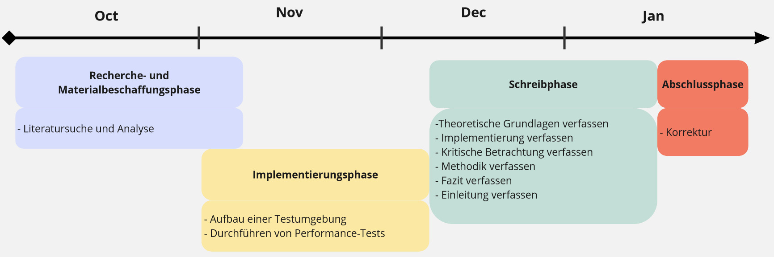
Zeitplan
| <Foliennummer>
Notes:
Aktuell 9. Woche

Slide 13
Ausblick
| <Foliennummer>

Slide 14
VIELEN DANK!

